Slide 1
5-2 日和時的乘除問題

Slide 2
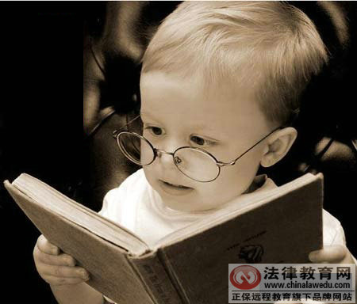
算算看
$$4日8時×8=$$
$$3日17時×6=$$
$$6日12時×9=$$
$$7日23時×3=$$
我想想^^

Slide 3
動動腦
姐姐在加油站打工，一個月共做3日12小時，她三個月共做了幾日幾小時？
我想想^^

Slide 4
動動腦
爸爸一個月工作7日11小時，他一年共做了幾日幾小時？
我想想^^

Slide 5
動動腦
哥哥在超商打工，一共做了5日8小時，一星期要做16小時，他總共是做了幾星期？
我想想^^

Slide 6
動動腦
媽媽編織一條圍巾要花3日15小時，如果媽媽總共花了17日編織圍巾，她至少可以編織幾條圍巾？
我想想^^

Slide 7
動動腦
工人完成一件工程需要花4日16小時，如果一共花了25日，工人至少可以完成幾件工程？
我想想^^

Slide 8
動動腦
開鑿隧道平均挖5公尺要花4日9小時，若總共施工了43日18小時，共挖了多長的隧道？
我想想^^

Slide 9
動動腦
有一個水龍頭平均每3日8小時會漏水1公升，如果用容量100毫升的養樂多瓶子裝水，大約花多久的時間就會裝滿？
我想想^^

Slide 10
動動腦
有一艘潛水艇每隔1日15小時就必須浮上水面換氣，若它在4月3日上午4時換完氣開始下潛後，到4月12日下午8時止，至少需換氣幾次？

Slide 11
動動腦
摩天大樓每蓋一層樓需要花2日17小時的時間，若從3月1日開始施工，整個3月可以蓋幾層樓？剩下還沒蓋完的部分，還需要幾日幾小時才能完成那一層樓？

Slide 12
動動腦
姐姐平均做一隻玩具熊需要花5日2小時的時間，若花20日的時間，姐姐最多可以做多少隻玩具熊？如果要再多做一隻玩具熊，姐姐還需要多少時間才能完成？

Slide 13
思考歸納
說說看，你在這一單元中學到了什麼？

